Slide 1
İRRİTABL BARSAK HASTALIKLARI
Dr. Zehra ASLAN AYDOĞDU
KTÜ Tıp Fakültesi
Aile Hekimliği AD
17.11.2015

Slide 2
Sunum Planı
Tanım
Epidemiyoloji
Patofizyoloji
Tanı
Tedavi

Slide 3
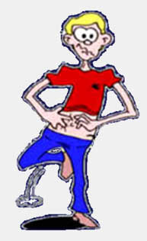
TANIM
SPASTİK KOLON
SPASTİK KOLİTİS
SPASTİK BAĞIRSAK SENDROMU
MUKUS KOLİTİS
İRRİTABL BARSAK SENDROMU

Slide 4
Tanım
    organik bir hastalık olmaksızın,
    dışkılama alışkanlıklarında değişiklik,
    karında rahatsızlık ve ağrı hissinin
    ana yakınmaları oluşturduğu bir
    sendromdur.

Slide 5
Etyopatogenezi tam olarak bilinmeyen,
kronik,
tekrarlayıcı,
mutlak tedavisi olmayan ve
genellikle birinci basamak hekiminin daha sık gördüğü bir hastalıktır.

Slide 6
EPİDEMİYOLOJİ
Amerika, Avrupa ve Avustralya’da yapılan 11 çalışmanın derlemesinde (toplam 23294 hasta) - total İBS prevalansı %4,3 - 21,8
Avrupa’da yapılan bir çalışmada IBS prevalansı %21.6
Elazığ çevresinde %6.3 , Sivas bölgesinde %19.1
Ege Üniversitesi 20 il, 3214 kişi , fonksiyonel barsak hastalıkları %22.4, IBS ise %2.7
2006 Özden ve arkadaşları- Gis semptomları (+) %41 İBS
Gis semptomları (-) %19 İBS

Slide 7
En sık görülen GI fonksiyonel düzensizliktir.
Toplumların % 15-20’ inde var.
K/E =2/1
20-50 yaşlarında sık

Slide 8
Bu sendrom önemlidir çünkü…
Notes:
Hastaların bir çoğu, doktor doktor, hastane hastane dolaşırlar, defalarca çeşitli tetkikler yapılır. Bu yüzden hastalığın maliyeti; hem iş gücü kaybına yol açması, hem de muayene, tetkik ve ilaç masrafları yüzünden oldukça kabarıktır.
Amerika’da yapılan çalışmalarda İBS hastalarının yılda toplam 2,4-3, 5 milyon kez doktora gittikleri ve 1,6 -10 milyar dolar direkt, 19,2 milyar dolar indirekt maliyete neden oldukları bildirilmektedir (49-51). Bu veriler İBS’nin epidemiyolojisinin birinci basamaktaki doktorlar, iç hastalıkları uzmanları ve gastroenterologlarca iyi bilinmesi gerekliliğini açıkça ortaya koymaktadır.Bazı çalışmalarda IBS’li olgularda kolesistektomi ve histerektomi prevalansının giderek arttığı appendektominin ise bu operasyon tiplerine nazaran daha yaygın olduğu bildirilmektedir
IBS’li hastalar; bağırsak semptomları olmayanlara göre 3 kat daha fazla iş günü kaybına yol açmaktadırlar .
A.B.D.’de IBS için yılda 2.4 milyon kez hasta muayenesi yapılmakta ve bu esnada 2.2 milyon kez reçete yazılmaktadır .

Slide 9
İBS birinci basamakta çalışan doktorların tanılarının %12’sini
Gastroenterologlara refere edilen hastaların %25-50’sini,
Gastroenterologların koydukları tanıların %28-36’sını oluşturmaktadır.

Slide 10
Patofizyoloji
1. Anormal intestinal motor aktivite
Notes:
irritabl kolonda motor aktivite bozuktur, normal kişilerde yemekten 20-30 dk sonra kolon aktivitesi gözlenir, konstipasyonun baskın olduğu ibs’de motor aktivite azalırken, ishalin baskın olduğunda motilite artmıştır.

Slide 11
Patofizyoloji
1. Anormal intestinal motor aktivite
2. Visseral duyu algılama bozukluğu
Notes:
ağrı, gaz ve şişkinlik hislerinin algılanmasında bozukluk vardır, normal kişiden fazla gaz volümü yoktur, postprandiyal ağrı rektosigmoiddeki basınçla ilişkilidir.

Slide 12
Patofizyoloji
1. Anormal intestinal motor aktivite
2. Visseral duyu algılama bozukluğu
3. Psikolojik bozukluk
Notes:
Psikolojik stres gı semptomları tetikler veya alevlendirir, anksiyete, fobi ve somatizasyon sıktır. stres su, mıukus , elektrolit sekresyonunu hızlandırır.

Slide 13
Patofizyoloji
1. Anormal intestinal motor aktivite
2. Visseral duyu algılama bozukluğu
3. Psikolojik bozukluk
4. Luminal faktörlerin rolü
Notes:
Postenfeksiyöz ıbs’de enteroendokrin hücrelerde ve t lenfositlerde artış bildirilmiştir. %10 ‘unu oluşturur. Karın ağrısı , acil dışkılama ihtiyacı, şişkinlik ve mukus dışkılama görülür. Enterokromafin hücrelerde artışın serotonin artışına neden olarak ibs’ye neden olduğu düşünülmektedir.

Slide 14
Risk faktörleri
Kadın cinsiyet
Gastroenteritler Bakteriyel Viral
Östrojen kullanımı
Antibiyotik kullanımı
Gıda intoleransı
Iskemik kolit hikayesi
Kötü yaşam şartları

Slide 15
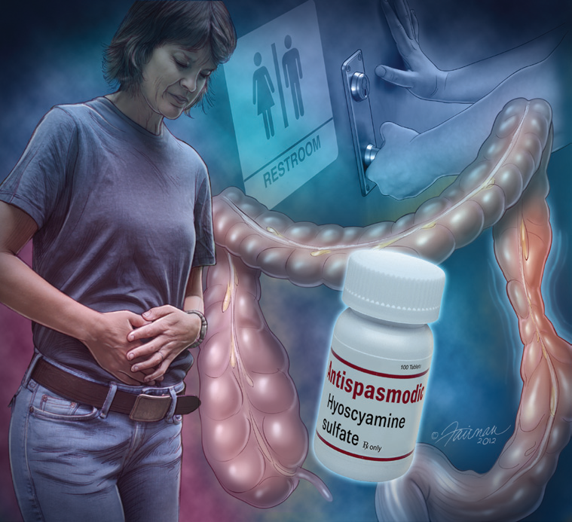
Tanı
Kronik karın ağrısı:
  İbs’nin olmazsa olmaz kriteridir. Çoğunlukla değişken yoğunluk ve periyodik alevlenmeleri olan kramp tarzında bir his
  %25 hipogastrium, %20 sağ kolik bölge , %20 sol kolik bölge, %10 epigastrik bölgede
Barsak alışkanlıklarında değişiklik

Slide 16
Tanı
Diğer GİS semptomları:
  Gastroözefagial reflü, dispepsi, erken açlık, intermitan disfaji, geğirme, bulantı, nonkardiyak göğüs ağrısı, abdominal şişkinlik
Gastrointestinal sistem dışı semptomlar:
  Letarji, baş dönmesi, sırt ağrısı, baş ağrısı, baş dönmesi, üriner semptomlar, seksüel fonksiyon bozukluğu, anksiyete , hipertansiyon, fibromiyalji

Slide 17
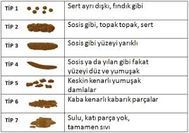

Slide 18
Tanı Kriterleri- Manning tanı kriterleri-1978
Abdominal ağrı- defekasyonla hafifleyen
Sulu gaita ile ilişkili ağrı
Gaita sıklığında artma ile ilişkili gaita
Abdominal distansiyon
Rektumdan mukus pasajı
Defekasyondan sonra tam boşalamama hissi
İlk 4 semptom dikkate alındığında olgu <2 semptom bildiriyorsa (+) prediktif değeri %12.2, ≥2 semptom % 74, 6 semptom içinde ≥2 semptomu varsa %63

Slide 19
Tanı kriterleri- Roma 3 Kriterleri-2006
Son üç ayda, ayda en az üç gün etkili olmak şartı ile tekrarlayan karın ağrısı veya karında rahatsızlık hissi bulunması ve aşağıdakierden iki veya daha fazlası
Şikayet başlangıcı ile birlikte dışkılama sayısında değişme olması
Şikayet başlangıcı ile birlikte gaytanın yapısında (şeklinde) değişiklik olması
Dışkılama ile şikayette azalma olması
*Semptomlar teşhisten en az 6 ay önce başlamış, son 3 ay içinde her ay en az 3 gün var olmalıdır.

Slide 20
2009’da Amerikan Gastroenteroloji Derneği→ hiçbir semptoma dayalı kriter İBS tanısı için ideal doğrulukta olamaz.

Slide 21
Tanı yöntemleri
Yaşla birlikte farklılık göstermekte olup her hasta için ayrı ayrı düşünülmeli
<50 yaş | >50 yaş
Tam kan, elektrolitler, karaciğer enzimleri | Tam kan, elektrolitler, karaciğer enzimleri
Tiroid hormonları | Tiroid hormonları
Gaitada gizli kan | Kolonoskopi veya çift kontrastlı kolon grafisi + sigmoidoskopi
Sigmoidoskopi

Slide 22
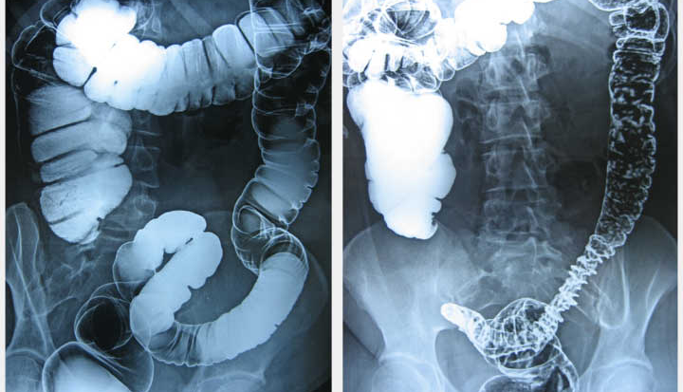
Baryumlu kolon grafisi, ibs’de kalın barsak kasılmalar

Slide 23
İBS ‘nin semptomlara dayalı kriterlerini taşıyan hastalarda tahlil öncesi İBH, kolorektal ca ve enfeksiyöz diyare olma olasılığı <%1
Çölyak olma olasılığı ise genel populasyondan 10 kat fazla
İBS ne kadar güvenilir bir tanı olsa da alarm semptomlarının gözden kaçırılmamalı ve varlığında ek tetkikler yapılmalı

Slide 24
Alarm Semptomları
Semptom başlangıcı >50 yaş
Kilo kaybı(>5 kg)
Hematokezya
Kronik şiddetli diyare
Gece semptomları
Ailede kolon ca öyküsü
Anormal FM bulguları (ateş, artrit, LAP, kitle , deri lezyonları)
Anormal laboratuvar (anemi, lökositoz, yüksek sedimentasyon, yüksek CRP)

Slide 25
Tedavi- Genel Prensipler
Kronik bir durum olup, kür olanağı yok
Tedavinin amacı semptom ve hastaların endişelerini gidermek
Doktor yargılayıcı olmamalı, gerçekçi beklentiler oluşturmalı ve hastayı tedavi planına ortak etmeli
Hastanın doktora neden başvurduğunun bilinmesi tedavi için önemli ( yakın zamanda alevlenme, kanser endişesi, stres, gizli niyetler, psikiyatrik komorbidite)

Slide 26
İbs şiddet skorlaması
Semptomların yoğunluğunu doğru olarak belirlemek için 0 ile 100 arasındaki çizgi üzerine X koyunuz.
Ağrınızın şiddeti nasıl?
0-----------------------25-----------------------50-----------------------75----------------------100
Yok fazla şiddetli değil oldukça şiddetli şiddetli çok şiddetli
Son zamanlarda ağrınız var ise şiddetini nasıl değerlendirirsiniz?
0-----------------------25-----------------------50-----------------------75----------------------100
Yok fazla şiddetli değil oldukça şiddetli şiddetli çok şiddetli
Son zamanlarda gerginlik hissiniz varsa nasıl değerlendirirsiniz?
0-----------------------25-----------------------50-----------------------75----------------------100
Yok fazla ağır değil oldukça ağır ağır çok ağır
Barsak alışkanlıklarınızdan memnun musunuz?
0-----------------------------33-------------------------------66--------------------------------100
Çok Memnun oldukça memnun memnun değil hiç memnun değil
IBS’nin sizdeki etkileri nasıl ya da hayatınızı ne kadar engelliyor?
0-----------------------------33-------------------------------66--------------------------------100
Hiç fazla değil oldukça tamamen

Slide 27
İbs şiddet skorlaması
Maksimum değer 500
75-174 : Hafif İBS
175-299 : Orta İBS
>300 : Şiddetli İBS

Slide 28
Tedavi Basamakları
1. Hasta eğitimi
    Hastaya ibs’nin benign ve kronik bir hastalık olduğu anlatılmalı,
    Tanının (kesinse) değişmeyeceği
    Zaman zaman semptom ve şikayetlerde değişiklik olabileceği
    Yaşam sürecinin normal olacağı anlatılmalı

Slide 29
Tedavi Basamakları
2. Diyet
    Anamnezde özel bazı yiyeceklerle semptom ilişkisi tespit edilebilir
    Süt ürünleri ve gaz yapıcı gıdaların semptomlarla ilişkisi araştırılmalı
    Başka gıdaların eliminasyonunun yararı kesin değil

Slide 30
Tedavi Basamakları
3. Psikososyal tedaviler
    Motive hastalarda davranış tedavileri
    Hipnoz, biofeedback ve psikoterapinin olumlu etkileri mevcut
    Anksiyete düzeyini azaltıp, ağrı toleransını arttırır

Slide 31
Medikal tedavi
İlaçlar sadece yardımcı
Seçilecek ilaç hastanın major semptomuna göre değişebilir
Kronik ilaç kullanımı minimal olmalı

Slide 32
Antispasmotikler
Otilonıum bromide, cimetropium bromide, hyosin , alverine sitrat, mebeverine, pinaverium bromide, trimebutine
En sık kullanılan ajanlar- semptomların alevlendiği dönemde, yemeklerden
önce günde 3 defa
Belli antispasmodikler kısa süreli rahatlama sağlasalar da uzun süreli etkileri gösterilememiş
Yapılan uluslararası çok merkezli, çift kör,randomize,plasebo kontrollü faz 4 çalışmasında antispasmotik içeren kombine tedavilerin plaseboya karşı , ağrının ve barsak problemlerinin giderilmesinde üstün olduğu bulunmuştur.
Notes:
Antispasmodikler gis düz kasını selektif olarak inhibe ederek kolonun stimülasyona bağlı motor aktivitesini azaltır ve postprandiyal karın ağrısı, gaz, şişkinlik ve acil tuvalet ihtiyacı duyan hastalarda faydalı olabilir

Slide 33
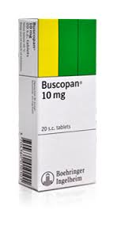
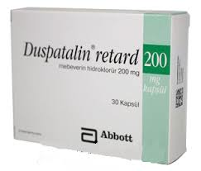
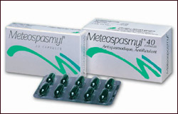
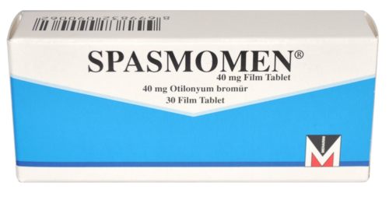
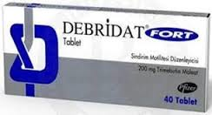
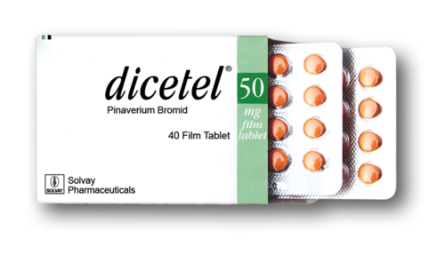

Slide 34
Antidepresanlar
SSRI(paroksetin, fluoksetin,sertralin) ve TSA(amitriptilin, imipramin,nortriiptilin,desipramin)
Analjezik etkileri de vardır
TSA’lar antikolinerjik özellikleri olduğundan intestinal geçiş zamanını kısaltır, diyare baskın ibs’de faydalı olabilir
Kısıtlı derecede kanıt karın ağrısında yararını göstermiş olup, depresyon için kullanılan dozundan daha düşük dozlar kullanılmalı, tedaviyi yetersiz bulmadan ve doz arttırmadan 3-4 hafta beklenmeli
Yapılan metaanalizde 789 hastada antidepresanlar plaseboya göre ağrı kontrolü ve global semptomlar üzerinde daha başarılı
Tsa’lar konstipasyonla giden ibs’de dikkatli kullanılmalı, SSRI’lar depresyon bir kofaktörse kullanılabilir
Çocuklarda antidepresan etki kanıtlanmamış

Slide 35
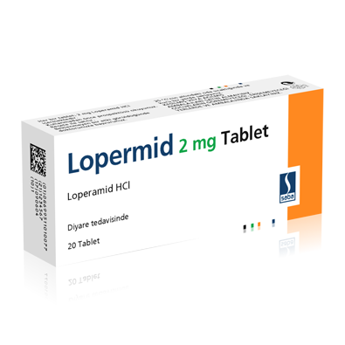
Antidiyareik ajanlar
Yapılan çalışmada loperamidin plaseboya göre diyare tedavisinde daha etkin olduğu gösterilmiş, fakat diğer ibs semptomları ve karın ağrısında faydası yok

Slide 36
Benzodiazepinler
Duruma bağlı anksiyeteyi yatıştırmak için kısa süreli (2 hafta ) kullanılabilir

Slide 37
Antibiyotikler
Metronidazol , rifaximin
Bakteri üremesini engelleyerek şişkinliği azaltır, abdominal ağrı ve barsak alışkanlığı değişikliğinde rolü yok

Slide 38
Alternatif Tedaviler
Etkinlikleri bilinmemekte

Slide 39
Kaynaklar
DABAK R. Irritabl bağırsak sendromu, Turkısh family physcian
TAN M.N. YILDIRIM D.GÜLDAL D.,Aile Hekimliği Pratiğinde Sık Görülen Bir Hastalık: İrritabl Bağırsak Sendromu, Turkish Journal of Family Medicine and Primary Care
YURDAKUL İ. İrritabl barsak sendromu, İ.Ü. Cerrahpaşa Tıp Fakültesi Sürekli Tıp Eğitimi Etkinlikleri, Gastrointestinal Sistem Hastalıkları Sempozyumu
Ünal H. Ü. İrritabl barsak sendromu, Güncel gastroenteroloji
THAD WILKINS, MD; CHRISTA PEPITONE, MD; BIJU ALEX, MD; and ROBERT R. SCHADE, MD ; September 1, 2012 Volume 86, Number 5 American Family Physician 419 Diagnosis and Management of IBS in Adults ,Georgia Health Sciences University, Augusta, Georgia

Slide 40
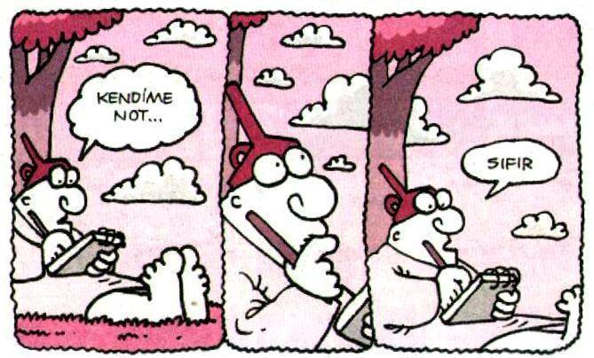
Teşekkürler…

